Slide 1
第4章 图形用户界面 设计

Slide 2
4.1 图形用户界面概述

Slide 3
4.1.1常用设计图形界面的模块
Python有多种用于设计图形用户界面的模块，常用的模块有如下几种：
tkinter 使用Tk平台，Python系统自带的标准图形用户界面库。
wxpython 基于wxWindows，具有跨平台的特性。
PythonWin 只能在Windows上使用，使用了本机的Windows GUI功能。
JavaSwing 只能用于Jython，使用本机的Java GUI。
PyGTK 使用GTK平台，在linux上很流行。
PyQt 使用Qt平台，跨平台。

Slide 4
4.1.2 tkinter模块
表4-1 tkinter组件
组件 | 说明
Button | 按钮控件；在程序中显示按钮。
Canvas | 画布控件；显示图形元素如线条或文本
Checkbutton | 多选框控件；用于在程序中提供多项选择框
Entry | 输入控件；用于显示简单的文本内容
Frame | 框架控件；在屏幕上显示一个矩形区域，多用来作容器
Label | 标签控件；可以显示文本和位图
Listbox | 列表框控件；在Listbox窗口小部件是用来显示一个字符串列表给用户

Slide 5
Menubutton | 菜单按钮控件，由于显示菜单项。
Menu | 菜单控件；显示菜单栏,下拉菜单和弹出菜单
Message | 消息控件；用来显示多行文本，与label比较类似
Radiobutton | 单选按钮控件；显示一个单选的按钮状态
Scale | 范围控件；显示一个数值刻度，为输出限定范围的数字区间
Scrollbar | 滚动条控件，当内容超过可视化区域时使用，如列表框。.

Slide 6
Text | 文本控件；用于显示多行文本
Toplevel | 容器控件；用来提供一个单独的对话框，和Frame比较类似
Spinbox | 输入控件；与Entry类似，但是可以指定输入范围值
PanedWindow | PanedWindow是一个窗口布局管理的插件，可以包含一个或者多个子控件。
LabelFrame | labelframe 是一个简单的容器控件。常用与复杂的窗口布局。
tkMessageBox | 用于显示你应用程序的消息框。

Slide 7
使用tkinter模块的基本步骤如下：
（1）导入tkinter模块
例如：
import tkinter
或 from tkinter import *
（2）创建一个顶层容器对象
例如：创建一个窗体对象
win = tkinter.Tk()
（3）在顶层容器对象中，添加其它组件；
（4）调用pack()方法进行容器的区域布局；
（5）进入主事件循环
win.mainloop()
当容器进入主事件循环状态时，容器内部的其他图形对象则处于循环等待状态，这样才能一直保持显示状态。

Slide 8
4.2 窗体容器和组件

Slide 9
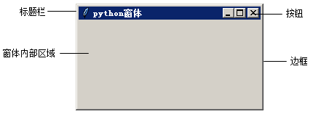
4.2.1 窗体容器和标签组件
1. 窗体
窗体是带有标题、边框的一个顶层容器，在其内部可以添加其它组件。其外观如图4.1所示：

Slide 10
设计一个窗体的主要步骤如下： （1）导入tkinter包： import tkinter （2）创建窗体对象： win = tkinter.Tk() （3）设置窗体初始的大小（宽x高）和位置（x, y）： win.geometry('宽x高 + x坐标 + y坐标') （4）设置事件循环，使窗体一直保持显示状态： win. mainloop()

Slide 11
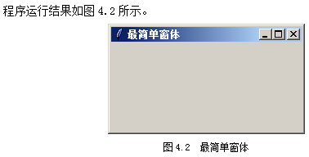
【例4-1】通过Tk对象创建一个最简单窗体。
import tkinter
win = tkinter.Tk() # 定义一个窗体
win.title('最简单窗体') # 定义窗体标题
win.geometry('250x120+50+10')
# 设置窗体的大小250x120像素和初始位置（50，10）
win.mainloop() # 表示事件循环，使窗体一直保持显示状态

Slide 12
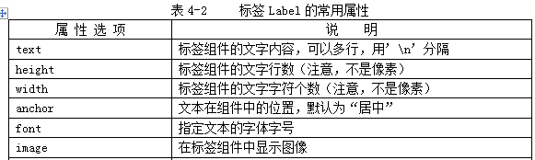
2. 标签
标签是用于窗体容器中显示文字内容的组件。标签的基本格式为：
label = tkinter.Label(容器名称， 显示文字或图像内容， 显示位置, 文字字体、颜色等)

Slide 13
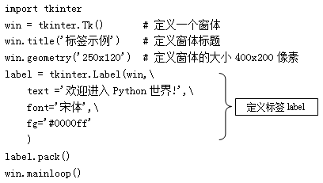
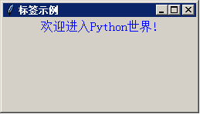
【例4-2】标签应用示例。

Slide 14
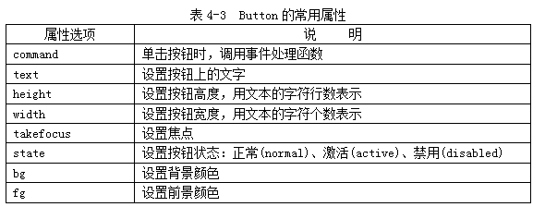
4.2.2 按钮和事件处理
按钮对象
（1）按钮Button的常用属性

Slide 15
（2）创建按钮对象
创建按钮对象的方法为：
Btn = tkinter.Button(容器, text ="按钮上的文字")
由于按钮是一个普通组件，设计时必须放置到一个容器中。

Slide 16
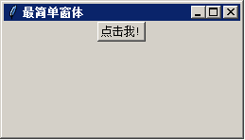
【例4-3】构造一个带按钮的窗体。
import tkinter
win = tkinter.Tk() # 定义一个窗体
win.title('最简单窗体') # 定义窗体标题
win.geometry('400x200') # 定义窗体的大小400x200像素
btn = tkinter.Button(win, text ='点击我!') # 在窗体中添加按钮
btn.pack()
win.mainloop()
按钮程序运行结果

Slide 17
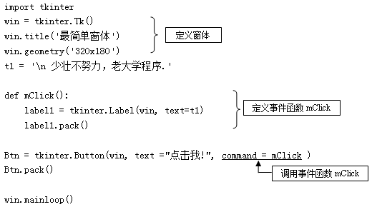
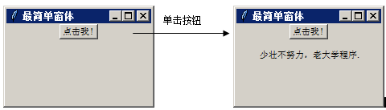
2. 处理按钮事件
【例4-4】设计一个按钮事件程序。

Slide 18
4.3 界面布局管理

Slide 19
Python定义了3种界面布局管理方式。
1. pack布局
pack布局管理方式按组件的创建顺序在容器区域中排列。
pack的常用属性有side和fill。
● side属性：其取值为'top'、'bottom'、'left'、'right'，分别表示组件排列在上、下、左、右的位置。默认为top。
● fill属性：其取值为'x'、'y'、'both'，分别表示填充x（水平）或y（垂直）方向的空间。
2. place布局
place布局管理方式为指定组件的坐标位置排列，这种排列方式又称为绝对布局。
3. grid布局
grid布局管理方式为网格布局，组件放置在二维表格的单元格中。
grid布局的常用属性有：row（行）、column(列)、rowspan（组件占据行数）、columnspan（组件占据列数）。

Slide 20
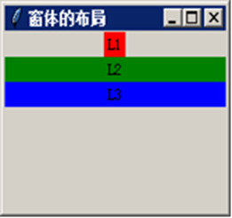
【例4-5】布局示例。
from tkinter import Tk,Label
root = Tk()
# 80x80为窗体大小，10+10为窗口显示位置
root.geometry('80x80+10+10') root.title('窗体的布局')
# '''
L1=Label(root, text = 'L1', bg = 'red')
L1.pack(fill = 'y')
L2=Label(root, text = 'L2', bg = 'green')
L2.pack(fill = 'both')
L3=Label(root, text = 'L3', bg = 'blue')
L3.pack(fill = 'x')
填充方式布局

Slide 21
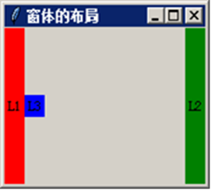
# 左右方式布局
L1=Label(root, text = 'L1', bg = 'red')
L1.pack(fill = 'y', side = 'left')
L2=Label(root, text = 'L2', bg = 'green')
L2.pack(fill = 'both', side = 'right')
L3=Label(root, text = 'L3', bg = 'blue')
L3.pack(fill = 'x', side = 'left')
# 绝对布局
L4 = Label(root, text = 'L4')
L4.place(x = 3, y = 3, anchor = 'nw')
'''
左右方式布局

Slide 22
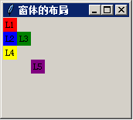
# Grid 网格布局
L1 = Label(root, text = 'L1', bg = 'red')
L2 = Label(root, text = 'L2', bg = 'blue')
L3 = Label(root, text = 'L3', bg = 'green')
L4 = Label(root, text = 'L4', bg = 'yellow')
L5 = Label(root, text = 'L5', bg = 'purple')
L1.grid(row = 0, column = 0)
L2.grid(row = 1, column = 0)
row为网格的行，column为网格的列
L3.grid(row = 1, column = 1) L4.grid(row = 2 )
L5.grid(row = 0, column = 3)
root.mainloop()
网格布局

Slide 23
4.4 文本框组件

Slide 24
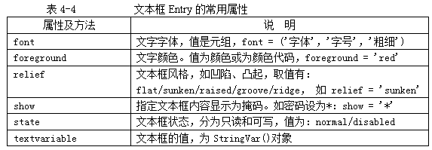
1. 文本框的格式
在Python中，文本框Entry用于接收输入的数据。文本框Entry的基本格式为：
txt = tkinter.Entry(容器名称，width=宽度, 文字字体、颜色等)

Slide 25
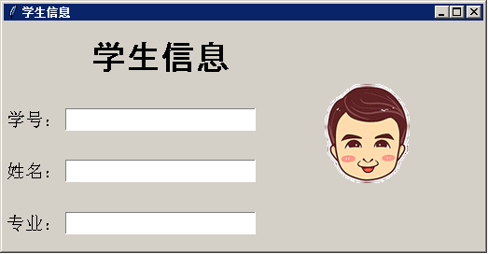
【例4-6】应用布局，设计一个显示学生信息窗体程序（如图所示）。
程序代码如下：

Slide 26
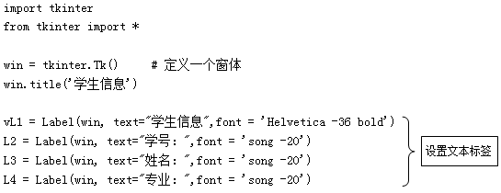


Slide 27
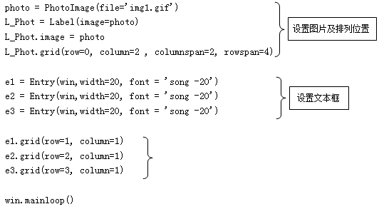

Slide 28
2. 文本框中的内容设置及获取 文本框Entry中文字内容的操作可以使用StringVar()对象来完成。 StringVar()是Tkinter 模块的对象，它可以跟踪变量值的变化，把最新的值显示到界面上。 把Entry的textvariable属性设置为StringVar()，再通过StringVar()的get()和set()函数读取和输出相应内容。这样，文本框中始终显示的值。

Slide 29
【例4-7】设计一个密码验证程序。
编写程序代码如下：

Slide 30
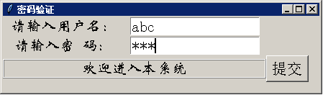

Slide 31
4.5 其它常用组件

Slide 32
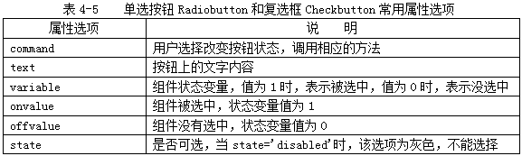
4.5.1单选按钮（Radiobutton）和复选框（Checkbutton）
单选按钮Radiobutton、复选框Checkbutton是一组表示多种“选择”的组件。它们都只有两种状态：“选中/未选中”（ON/OFF），其属性和方法都类似。

Slide 33
在创建单选按钮Radiobutton或复选框Checkbutton时，要先声明一个选择状态变量：
chVarDis = tk.IntVar()
该变量记录单选按钮或复选框是否被勾选的状态，可以通过chVarDis.get()来获取其的状态,其状态值为int类型 勾选为1 未勾选为0。
另外，复选框Checkbutton对象的select()方法表示勾选，deselect()方法表示不勾选。

Slide 34
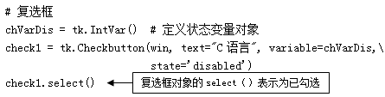
【例4-8】 创建包含有单选按钮和复选框的窗体。

Slide 35

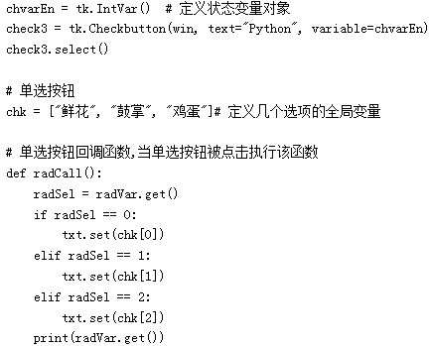

Slide 36
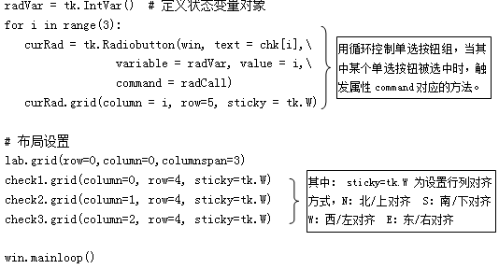
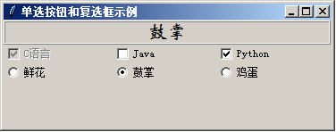
程序运行结果

Slide 37
4.5.2 标签框架、下拉列表框和滚动文本框
1. 标签框架LabelFrame
标签框架LabelFrame是一个带边框的容器，可以在该容器中放置其它组件。
标签框架LabelFrame的构造方法为：
ttk.LabelFrame(上一级容器, text="标签显示的文字内容")
2. 下拉列表Combobox
下拉列表Combobox是常用的一种选值组件，使用下拉列表时要先声明一个取值变量：
number = tk.StringVar()
该变量记录在下拉列表中预设的值中所选取的字符值，在下拉列表中所预设的值为一个元组。
下拉列表Combobox的构造方法为：
ttk.Combobox(容器, width=宽度, textvariable=取值变量)

Slide 38

3. 滚动文本框scrolledtext
滚动文本框scrolledtext是一个带滚动条的文本框，可以输入多行文本内容。其构造方法为：
scr = scrolledtext.ScrolledText(容器, width=文本框宽度, height=文本框高度)
【例4-9】标签框架、下拉列表、滚动文本框示例。
编写程序代码如下：

Slide 39
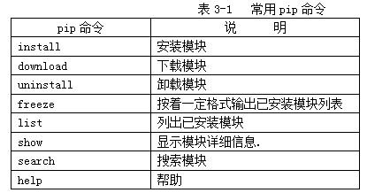
2. 通过 pip 安装扩展模块

Slide 40
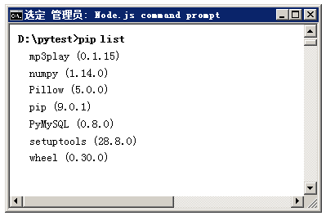
例如：
（1）安装MySQL数据库管理模块：
pip install pymysql
（2）安装图形处理库模块：
pip install pillow
（3）安装SomePackage模块：
pip install SomePackage
（4）卸载SomePackage模块：
pip uninstall SomePackage
（5）查看当前已经安装的模块：
pip list

Slide 41
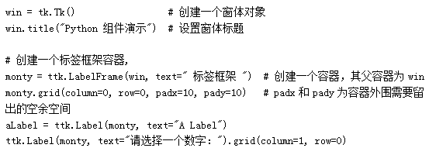



Slide 42
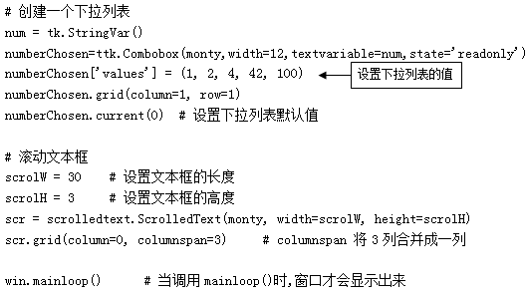
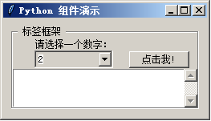
程序运行结果

Slide 43
4.6 菜单与对话框

Slide 44
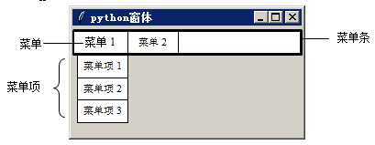
4.6.1 菜单
创建菜单的主要步骤如下：
（1）创建菜单条对象
menubar = Menu(窗体容器)
（2）把菜单条放置到窗体中
窗体容器. config(menu = menubar)
（3）在菜单条中创建菜单
菜单名称 = Menu(menubar, tearoff = 0)
其中，tearoff取值0表示菜单不能独立使用。
（4）为菜单添加文字标签
menubar.add_cascade(label = "文字标签", menu = 菜单名称)
（5）在菜单中添加菜单项
菜单名称.add_command(label = "菜单项名称", command = 功能函数名)

Slide 45
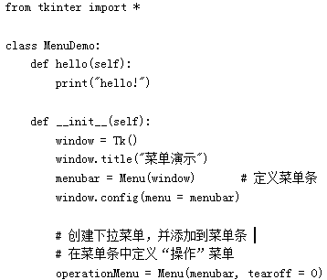
【例4-10】菜单应用示例。

Slide 46
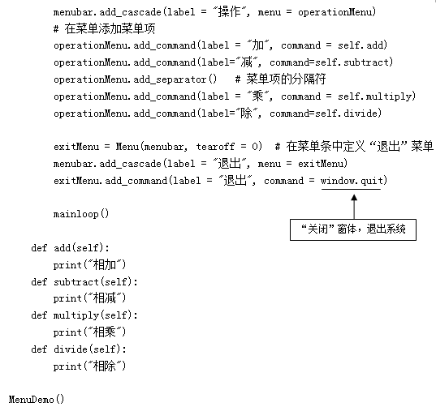
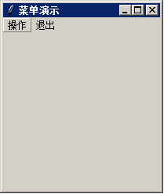
Notes:
【例4-10】菜单应用示例。
编写程序代码如下：
from tkinter import *
class MenuDemo:
def hello(self):
print("hello!")
def __init__(self):
window = Tk()
window.title("菜单演示")
menubar = Menu(window) # 定义菜单条
window.config(menu = menubar)
# 创建下拉菜单，并添加到菜单条
# 在菜单条中定义“操作”菜单
operationMenu = Menu(menubar, tearoff = 0)
menubar.add_cascade(label = "操作", menu = operationMenu)
# 在菜单添加菜单项
operationMenu.add_command(label = "加", command = self.add)
operationMenu.add_command(label="减", command=self.subtract)
operationMenu.add_separator() # 菜单项的分隔符
operationMenu.add_command(label = "乘", command = self.multiply)
operationMenu.add_command(label="除", command=self.divide)
exitMenu = Menu(menubar, tearoff = 0) # 在菜单条中定义“退出”菜单
menubar.add_cascade(label = "退出", menu = exitMenu)
exitMenu.add_command(label = "退出", command = window.quit)
mainloop()
def add(self):
print("相加")
def subtract(self):
print("相减")
def multiply(self):
print("相乘")
def divide(self):
print("相除")
MenuDemo()

Slide 47
4.6.2对话框
Tkinter提供了三种标准的对话框模块:
● 消息对话框messagebox
● 文件对话框filedialog
● 颜色选择对话框colorchooser

Slide 48
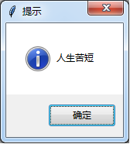
1. 无返回值的消息对话框
消息对话框分为无返回值的对话框和有返回值的对话框，这二种消息对话框的导入模块语句都是一样的。
（1）消息对话框的导入模块语句
import tkinter
import tkinter.messagebox #这个是消息框，对话框的关键
（2）消息提示框
tkinter.messagebox.showinfo('提示','人生苦短')

Slide 49
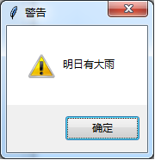
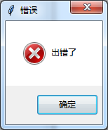
（3）消息警告框
tkinter.messagebox.showwarning('警告','明日有大雨')
（4）错误消息框
tkinter.messagebox.showerror('错误','出错了')

Slide 50
【例4-11】无返回值消息对话框示例。

Slide 51
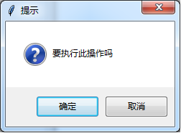
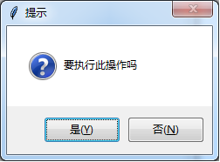
2. 有返回值的消息对话框
（1）askokcancel（）
askokcancel（）函数在对话框中显示“确定”和“取消”按钮，其返回值分别为“Ture”或“False”。如图所示。
（2）askquestion（）
askquestion（）函数在对话框中显示“是”和“否”按钮，其返回值分别为“yes”或“no”。

Slide 52
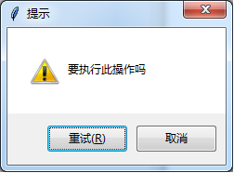
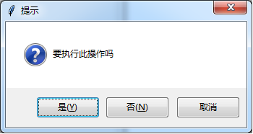
（3）askretrycancel（）
askretrycancel（）函数在对话框中显示“重试”和“取消”按钮，其返回值分别为“Ture”或“False”。
（4）askyesnocancel（）
askyesnocancel（）函数在对话框中显示“是”、“否”和“取消”三个按钮，其返回值分别为“yes”、“no”或“None”。

Slide 53
【例4-12】有返回值的消息对话框示例。
import tkinter
import tkinter.messagebox
def but_okcancel():
a = tkinter.messagebox.askokcancel('提示', '要执行此操作吗')
print(a)
def but_askquestion():
a = tkinter.messagebox.askquestion('提示', '要执行此操作吗')
print(a)
def but_trycancel():
a = tkinter.messagebox.askretrycancel('提示', '要执行此操作吗')
print(a)
def but_yesnocancel():
a = tkinter.messagebox.askyesnocancel('提示', '要执行此操作吗')
print(a)

Slide 54
root=tkinter.Tk()
root.title('消息对话框') # 标题
root.geometry('400x400') # 窗体大小
root.resizable(False, False) # 固定窗体
tkinter.Button(root, text='确定/取消对话框',\
command=but_okcancel).pack()
tkinter.Button(root, text='是/否对话框',\
command=but_askquestion).pack()
tkinter.Button(root, text='重试/取消对话框',\
command=but_trycancel).pack()
tkinter.Button(root, text='是/否/取消对话框',\
command=but_yesnocancel).pack()
root.mainloop()

Slide 55
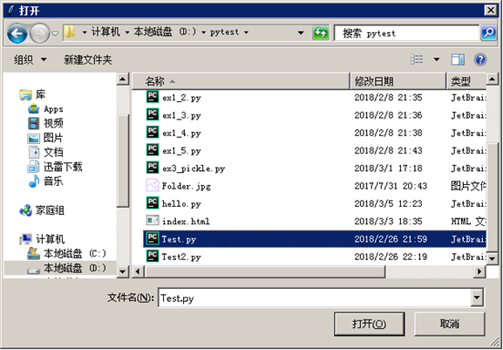
3. 文件对话框filedialog
（1）导入文件对话框模块语句
import tkinter.filedialog
（2）获取文件对话框返回值
文件对话框的返回值为文件路径和文件名。
【例4-13】文件对话框filedialog应用示例。
编写程序代码如下：
import tkinter.filedialog
a = tkinter.filedialog.askopenfilename()
print(a)

Slide 56
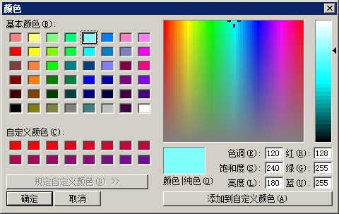
4. 颜色选择对话框colorchooser
colorchooser.askcolor()提供一个用户选择颜色的界面。其返回值是一个二元组，第1个元素是选择的RGB颜色值，第2个元素是对应的十六进制颜色值。
【例4-14】颜色选择对话框示例。
编写程序代码如下：
import tkinter.colorchooser
from tkinter import *
a = colorchooser.askcolor()
print(a)

Slide 57
4.7 鼠标键盘事件

Slide 58
4.7.1 鼠标事件
在Pyton中，tkinter模块的事件event都用字符串描述，格式为：
组件对象.bind(event, handler)
其中，event为事件，handler为处理事件的函数。
鼠标按钮的点击事件的一般格式为：
<ButtonPress-n>
其中，n为鼠标按钮，n为1代表左键，2代表中键，3代表右键。
例如，<ButtonPress-1>, 表示按下鼠标的左键。

Slide 59
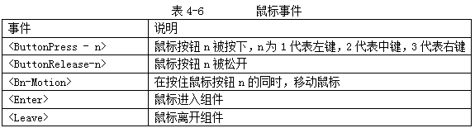
可以通过鼠标事件event来获得鼠标位置。坐标点（event.x，event.y）为发生事件时，鼠标所在的位置。

Slide 60
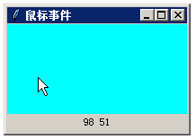
【例4-15】编写捕获鼠标点击事件的程序。当鼠标在窗体容器中点击时，记录下其坐标位置。
from tkinter import *
def callback(event):
print( "clicked at:", event.x, event.y)
s = (event.x, event.y)
txt.set(s)
win = Tk()
win.geometry('200x120')
win.title('鼠标事件')
frame = Frame(win, width=200, height=100, bg = 'cyan')
frame.bind("<Button-1>", callback)
frame.pack()
txt = StringVar()
L = Label(win, width=20, textvariable = txt)
L.pack()
win.mainloop()

Slide 61
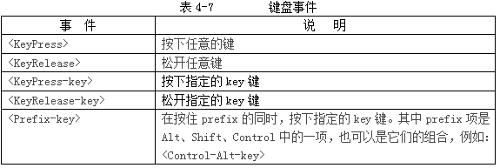
4.7.2 键盘事件

Slide 62
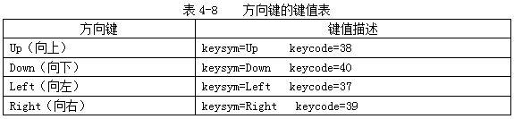
在捕获键盘事件时，先要用focus_set()方法把键盘的焦点设置到一个组件上，这样才能捕获到键盘事件。

Slide 63
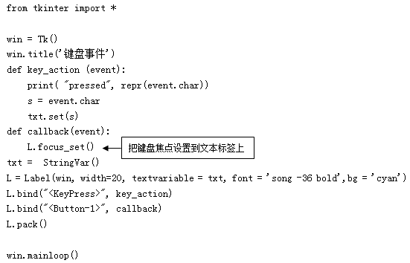

【例4-16】通过捕获键盘事件，在窗体中显示按下的键。
程序运行结果

Slide 64
4.8 案例精选

Slide 65
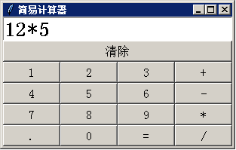
【例4-17】设计一个具有加减乘除功能的简单计算器。
Notes:
【例4-17】设计一个具有加减乘除功能的简单计算器。
编写程序代码如下：
import tkinter
from tkinter import *
# 创建横条型框架
def frame(root, side):
f = Frame(root)
f.pack(side = side, expand = YES, fill = BOTH)
return f
# 统一定义按钮样式和风格
def button(root, side, text, command = None):
btn = Button(root, text = text, font = ('宋体','12'), command = command)
btn.pack(side = side, expand = YES, fill = BOTH)
return btn
# 继承了Frame类，初始化程序界面的布局
class Calculator(Frame):
def __init__(self):
Frame.__init__(self)
self.pack(expand = YES, fill = BOTH)
self.master.title('简易计算器')
display = StringVar()
# 添加显示数字结果的文本框
Entry(self, relief = SUNKEN, font = ('宋体','20','bold'),\
textvariable = display).pack(side = TOP, expand = YES,\
fill = BOTH)
# 添加清除按钮
lambda为匿名函数
clearF = frame(self, TOP) button(clearF,LEFT,'清除', lambda w = display : w.set(''))
# 添加横条型框架以及里面的按钮
for key in('123+', '456-', '789*', '.0=/'):
keyF = frame(self, TOP)
for char in key:
if char == '=':
btn = button(keyF, LEFT, char)
btn.bind('<ButtonRelease - 1>',\
lambda e, s = self, w = display:s.calc(w), '+')
else:
btn = button(keyF, LEFT, char,\
lambda w = display, c = char:w.set(w.get()+c))
# 调用eval函数计算表达式的值
def calc(self, display):
try:
display.set(eval(display.get()))
except:
display.set("ERROR")
# 程序的入口
if __name__ == '__main__':
print('ok')
Calculator().mainloop()

Slide 66

【例4-18】编写程序，测试键盘按键的键盘。
Notes:
【例4-18】编写程序，测试键盘按键的键盘。
编写程序如下：
from tkinter import *
win = Tk()
win.title('键盘事件')
def key_action(event):
if(event.keysym=='Up'): # keysym = Up keycode=38
print( "pressed: Up")
if(event.keycode==40): # keysym = Down keycode=40
print( "pressed: Down")
if(event.keycode==37): # keysym = Left keycode=37
print( "pressed: Left")
if(event.keysym=='Right'): # keysym = Right keycode=39
print( "pressed: Right")
s = event
txt.set(s)
def callback(event):
L.focus_set()
txt = StringVar() #courier
L = Label(win, width=70, textvariable = txt, font = ' song -16',bg = 'cyan')
L.bind("<KeyPress>", key_action)
L.bind("<Button-1>", callback)
L.pack()
win.mainloop()

